Slide 1
ENERGOEFEKTIVITĀTE ATMAKSĀJAS
Edgars Kudurs
ALTUM uzņēmumu energoefektivitātes daļas vadītājs

Slide 2
KAM TAS IR AKTUĀLI?
€ 2 000 / MĒNESĪ
par enerģiju

Slide 3
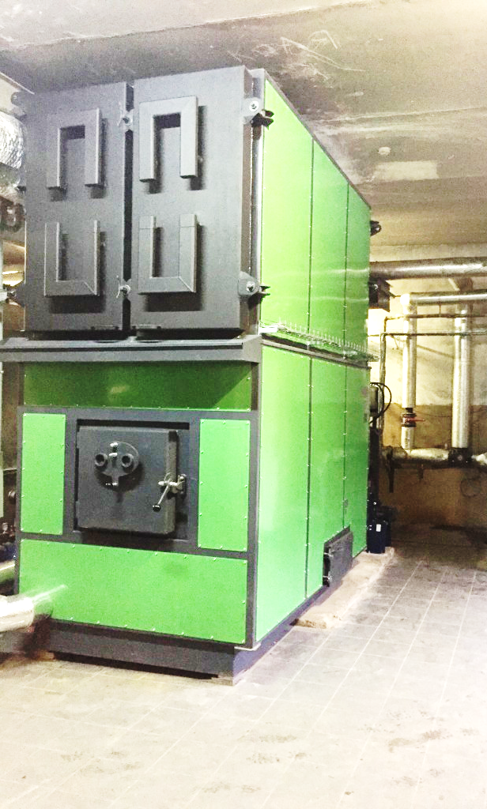
APKURES KATLA NOMAIŅA
 | Pirms | Pēc
Šķeldas katls | Mehānisks | Automātisks
Efektivitāte | 64% | 86%
Izmaksas par šķeldu | 80 000 € gadā | 60 000 € gadā
Darba izmaksas | 50 000 € gadā | 15 000 € gadā
Remontu izmaksas | 5 000 € | 1 000 €
Ietaupījums | 59 000 €/gadā
Atmaksājas | 4.3 gados

Slide 4
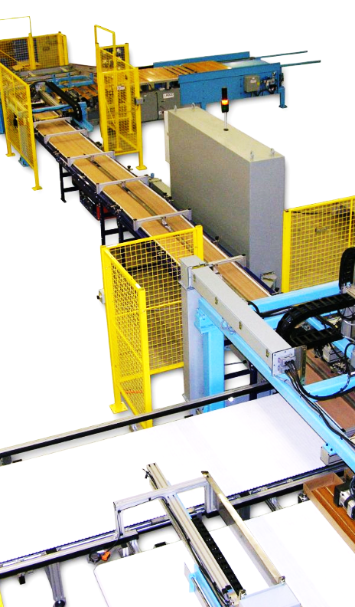
KOKAPSTRĀDES IEKĀRTAS NOMAIŅA
 | Pirms | Pēc
Darba spēks | Roku darbs 40 darbinieki | Automātika 18 darbinieki
Darba spēka izmaksas | 323 000 | 181 000
Elektrības patēriņš gadā | 47 000 € | 36 000 €
Degvielas patēriņš gadā | 50 000 € | 15 000 €
Remontu izmaksas | 35 700 € | 10 000 €
Ietaupījums | 195 000 €/gadā
Atmaksājas | 4 gados

Slide 5
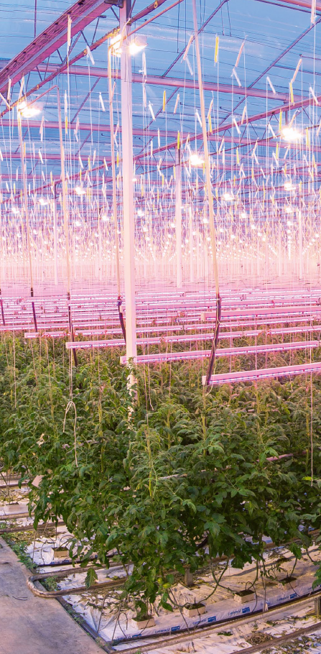
PLĒVES NOMAIŅA DĀRZEŅU SILTUMNĪCĀ
 | Pirms | Pēc
Šķeldas izmaksas, gadā | 95 000 € | 75 000 €
Ietaupījums | 20 000 €/gadā
Atmaksājas | 5 gados
LED MODUĻU NOMAIŅA DĀRZEŅU SILTUMNĪCĀ
 | Pirms | Pēc
Elektrības izmaksas, gadā | 40 500 € | 29 200 €
Ietaupījums | 11 300 €/gadā
Atmaksājas | 6 gados

Slide 8
10%

Slide 11
ENERGOEFEKTIVITĀTE ATMAKSĀJAS
altum.lv
Edgars.kudurs@altum.lv
20204664
Notes:
Paldies -

